Slide 1
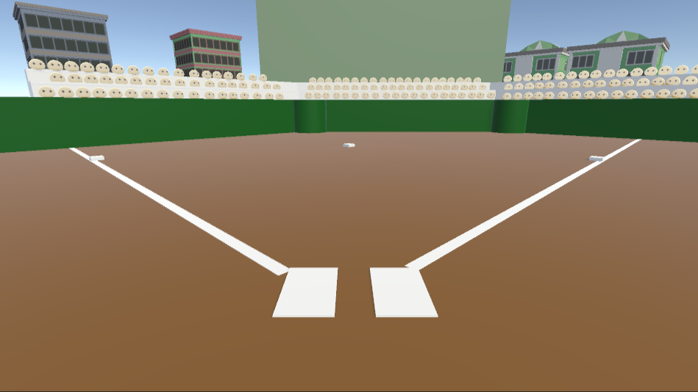
クラッチ・スラッガー 企画書
和田 祥典

Slide 2

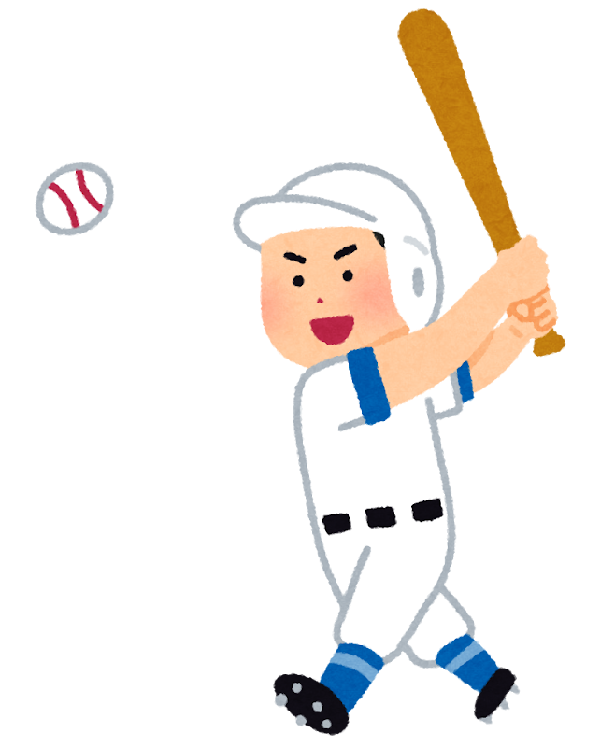
タイトル名： クラッチ・スラッガー(略：クラスラ)
ジャンル：3D野球ゲーム
エンジン：Unity3D
人数：1～2人
コンセプト
なんでもありを展開していく
←ボールが爆発したり、守備が大きくなったり、その他etc…

Slide 3

ルール
・守備側
ボールをヒットゾーンやホームランゾーンに入るのを防ぐ
機能
守備を大きくすることが可能
目標
アウトを取ること、得点を防ぐこと
・攻撃側
ボールを打つこと
機能
爆発打撃が使える。
目標
得点を取ること

Slide 4
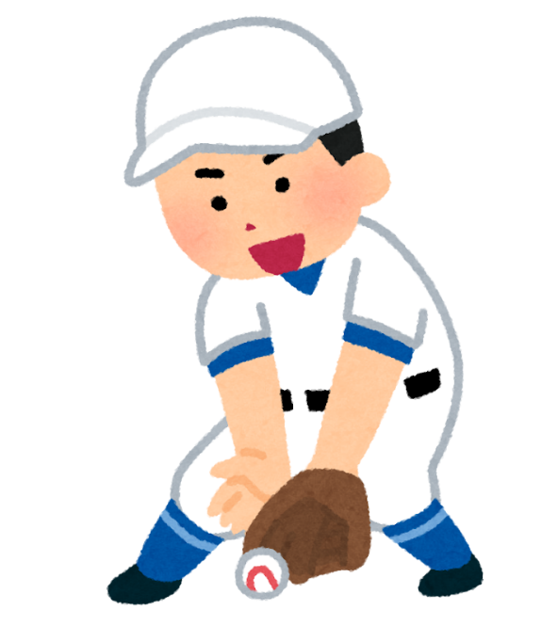

操作方法
守備側：左クリックまたはスペースキー…守備巨大化(弱)
右左クリック同時押しまたは
Aキースペース同時押し…守備巨大化(超)
攻撃側：左クリックまたはスペースキー…スイング
右クリックまたはAキー…爆発打撃(運ゲー要素、
ホームランか打ち損じるか…)※ 1攻撃につき1回

Slide 5
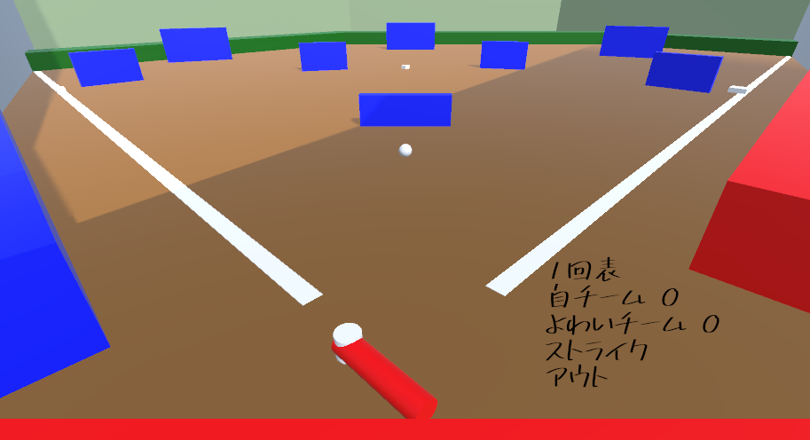
①ボール
攻撃側は打ち返したり、爆発させたりすることができます。
②バッター
ボールをタイミングよく打ち返すことができます。
③守備
拡大したりできます。
④スコア等
現状スコア、勝敗関係も入っています。
⑤ヒットゾーン
ボールが当たると、ヒットになります。
⑥ホームランゾーン
ヒットゾーンを大きく超えるとホームランになります。
※制作中の画像になります。
３
５
６
１
２
４
解説：通常の野球とは違って、3回までとなっております。
延長戦はランナーを置いた状態から始まり、
同点のままだと無限に続きます。

